Slide 1
برنامج التطوير القيادي للشباب
أحد برامج التوستماسترز التعليمية
ترجمة و إعداد و تقديم التوستماستر/عبدالعزيز عبدالصمد الدليجان
متواصل متمكن/قائد متمكن

Slide 2
 | جدول الاجتماع
1 | 0:00 | أمين المراس/أمين السر/الرئيس | الدعوة للانتظام ،و بدء الاجتماع /تقديم موجز محضر الاجتماع الماضي و تقديم منسق البرنامج
2 | 0:05 | منسق البرنامج | مناقشة عناصر الخطبة و الإلقاء
3 | 0:35 | منسق البرنامج | تمرين إعداد الخطبة
4 | 0:55 | الرئيس | استراحة (10) دقائق
5 | 1:05 | الرئيس | تقديم فقرة الخطب
6 | 1:45 | الرئيس | تقديم فقر التقييم
7 | 2:05 | نائب الرئيس | تقديم تقرير عداد أصوات ملئ الفراغ
8 | 2:09 | نائب الرئيس | إعلان أسماء الفائزين و توزيع الجوائز
9 | 2:20 | الرئيس | مناقشة وتوزيع المهام للاجتماع التالي
10 | 2:30 | الرئيس | رفع الاجتماع

Slide 3
مقدمة في الخطابة والإلقاء
الحلقة الثانية

Slide 4
أهداف الحلقة الثانية
تعرف على عناصر الخطابة والإلقاء المؤثر
تعرف على أهداف و مبادئ التقييم

Slide 5
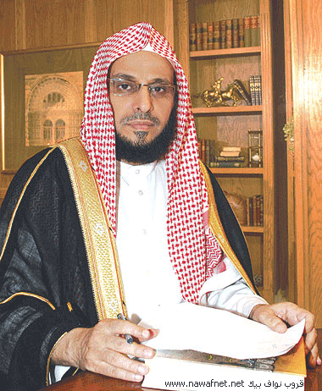
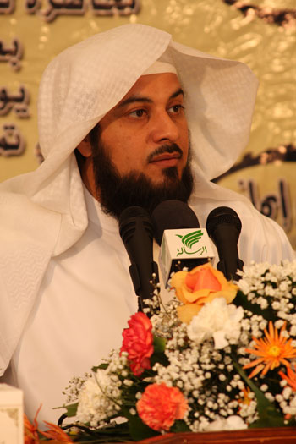
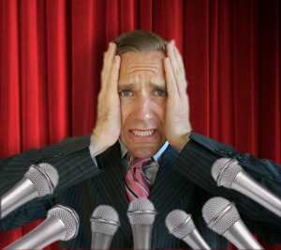
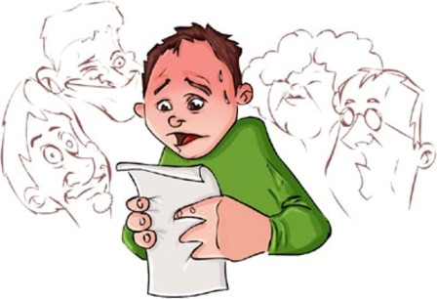
النجاح من خلال الخطابة
2
الأفكار
الصوت
طبيعي
الريق
الركب
Notes:
مقدرتك على الحديث و الخطابة و الإلقاء
التعبير عن أفكارك بوضوح
عدم الارتياح من الحديث أمام جمع من الناس
مواجهة الجمهور
ترتجف الركب، يبح الصوت،نشف الريق، تضيع الأفكار

Slide 6
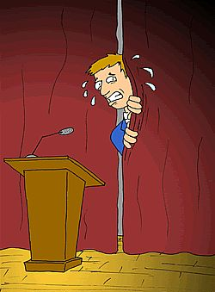
تنمية الثقة بالنفس
2
مواجهة الجمهور
المعرفة
مظهر سخيف
رغبة
يضحك الجمهور
حماس
يمل مني الجمهور
Notes:
التغلب على المخاوف:
المعرفة التامة بالموضوع
رغبتك و حماسك
التدرب على تقديم الموضوع
معرفة الأشياء التي قد تسبب الخوف
مواجهة الجمهور
الظهور بمظهر سخيف
يضحك الجمهور
ما لا يعجب الجمهور
ملل الناس

Slide 7
إعداد الخطبة
2
كسر الجمود (تحدث عن نفسك)
من 4-5 دقائق
الموضوع العام (أنت) جانب أو جانبين من حياتك
مكان الولادة، النشأة، العائلة، طموحاتك، هواياتك، أحلامك، موضوع يثير اهتمامك
Notes:
كسر الجمود (تحدث عن نفسك)
من 4-5 دقائق
الموضوع العام (أنت) جانب أو جانبين من حياتك
مكان الولادة، النشأة، العائلة، طموحاتك، هواياتك، أحلامك، موضوع يثير اهتمامك

Slide 8
إعداد مخطط لهيكل الخطبة
2
المقدمة:
تجذب اهتمام الجمهور.
تمهد و تقود إلى موضوع الخطبة.
الموضوع:
النقطة الأولى:
عرض حقيقة من الحقائق.
عرض المواد التي تساند تلك الحقيقة.
النقطة الثانية:
عرض حقيقة من الحقائق.
عرض المواد التي تساند تلك الحقيقة.
النقطة الثالثة:
عرض حقيقة من الحقائق.
عرض المواد التي تساند تلك الحقيقة.
الخاتمة:
عرض ملخص الخطبة.
الدعوة إلى فعل أو عمل أو الاختتام بعبارة قوية لا تنسى

Slide 9
التمرن على إلقاء الخطبة
2
لا تحتاج إلى حفظ الخطبة
احفظ المقدمة والخاتمة جيدا
تدرب بمفردك
تدرب مع أصدقائك
سجل صوتك واستمع إلى خطبتك مرارا و تكرارا

Slide 10
تمرين إعداد الخطبة
3

Slide 11
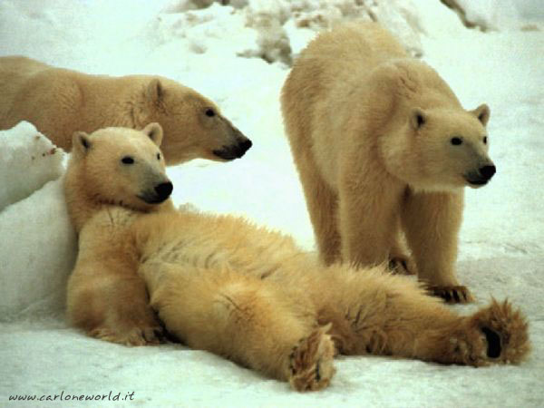
استراحة (10) دقائق
4

Slide 12
فقرة تقديم الخطب المعدة مسبقاً
5

Slide 13
الإشارة بالوقت و قوانين التأهيل للتصويت
5
أقل من
4
دقائق
4
دقائق
4:30
دقائق و نصف
5:00
دقائق
أكثر من 5:30
دقائق و نصف
غير مؤهل
غير مؤهل
مؤهل للتصويت كأفضل خطيب

Slide 14
فقرة التقييم
6

Slide 15
سلوكيات المقيم الفعال
6
الاهتمام
أهداف الخطبة
أنصت
خصص حديثك
الإيجابية
حفز
تقييم السلوك لا الشخصية
تقدير الذات
مواطن التحسن

Slide 16
الإشارة بالوقت و قوانين التأهيل للتصويت
6
أقل من
1
دقيقة
1
دقيقة
1:30
دقيقة و نصف
2:00
دقيقتين
أكثر من 2:30
دقيقتين و نصف
غير مؤهل
غير مؤهل
مؤهل للتصويت كأفضل مقيم

Slide 17
تقرير الوقت/عداد الأصوات
7

Slide 18
التصويت لأفضل خطيب و مقيم

Slide 19
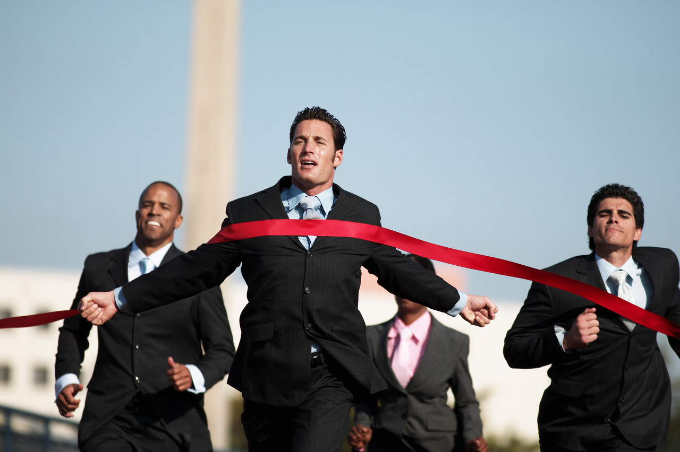
إعلان الفائزين
8

Slide 20
مناقشة و توزيع مهام الاجتماع التالي
9
الميقاتي:
عداد أصوات ملئ الفراغ و أصوات الترشيح:
الخطيب الأول: المقيم:
الخطيب الثاني: المقيم:
الخطيب الثالث: المقيم:
الخطيب الرابع: المقيم:
الخطيب الخامس: المقيم:
الخطيب السادس: المقيم:
الخطيب السابع: المقيم:
الخطيب الثامن: المقيم:
الخطيب التاسع: المقيم:
الخطيب العاشر: المقيم:
جدول أعمال الاجتماع التالي:
الدعوة إلى الانتظام و بدء الاجتماع
تقديم الخطب
تقديم تقييم الخطب
مقدمة عن فقرة موضوعات الخطب الارتجالية
مراجعة قوانين النقاش ضمن المجموعة
تعيين أدوار الاجتماع الرابع
رفع الاجتماع

Slide 21
تحديد يوم و تاريخ ووقت و مكان الاجتماع التالي
9
اليوم
التاريخ
الوقت
المكان

Slide 22
الملاحظات الختامية-رفع الاجتماع
10

